Slide 1
달ː뜸
영화를 보고 달뜬 당신을 위한 커뮤니티
Notes:
안녕하십니까 10조 발표자 정상민입니다. 영화를 보고 달뜬 당신을 위한 커뮤니티 달뜸 발표 시작하겠습니다.

Slide 2
달뜬 이유
달ː뜸
달뜬 설계
질의응답
목차
달ː뜸
Notes:
발표 순서는 서비스배경, 서비스 소개, 설계문서, 질의응답 순서로 진행하겠습니다.

Slide 3
1막.
달뜬 이유
- 서비스 배경 -
Notes:
1막 서비스 배경입니다.

Slide 4
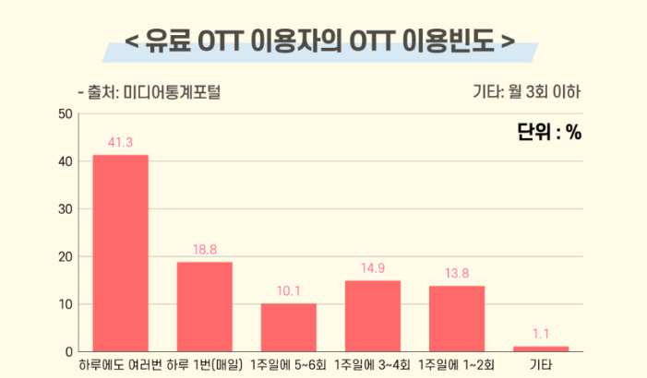
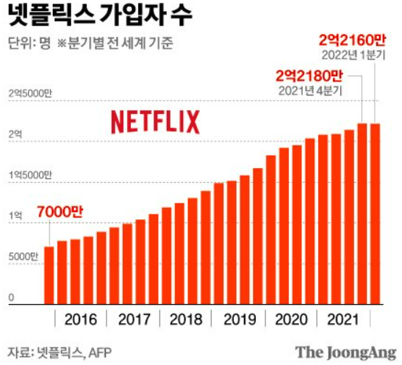
OTT 시대, 영화는 언제 어디서든 볼 수 있다
Notes:
다들 넷플릭스 많이 시청하시나요??? 몇 년사이 넷플릭스와 같은 OTT플랫폼의 이용자 수가 급등하고 작품의 종류 또한 다양해졌습니다. 뿐만 아니라 접근성 또한 좋아져서 취미 자체가 넷플릭스인 사람들이 많아졌습니다. 그래서 다음과 같은 사용자가 생겼습니다.

Slide 5

달뜨고 싶은 사람들
달뜬 이유
N차관람러 영희 (31살)
“내가 좋아하는 영화의 깊은 맛을 음미할 수 있는
사람들과 밤새도록 영화에 대해 떠들고 싶다!”
- 취미는 N차관람, GV 다니기
대본집도 사보고 감독판까지 섭렵한다!
-‘배운변태’인 감독님이 숨겨놓은 뜻도 판다
- 친구들은 나를 마이너 오타쿠라 부른다
Notes:
영화덕후 영희는 한 영화에 꽂히면 시사회 비슷한 GV라는 것도 다니고 대본집도 사고 감독판까지 보며 영화를 우려먹습니다. 하지만 주변 사람들은 이러한 취향을 마이너 하다고 합니다... 영희는 본인처럼 영화를 좋아하고 영화의 깊은 맛을 함께할 수 있는 사람들과 밤새 떠들고 싶습니다.

Slide 6

달뜨고 싶은 사람들
달뜬 이유
OTT부자 철수 (26세)
“영화를 시청하고 자신의 생각을 떠들고 타인과
공유할 수 있는 서비스가 없다.”
목표는 넷플릭스 영화 다보기
내 인생 영화는 슬램덩크
요즘은 다른 사람들에게 영업하기 바쁘다.
나랑 슬램덩크 얘기 할 사람?
Notes:
OTT부자 철수는 최근 드라마 환혼을 정주행하고 인생드라마로 등극했습니다. 하지만 그의 주변 사람들은 환혼을 보지 않아 감상평을 떠들 공간이 없습니다. 철수는 작품을 시청하고 자신의 생각을 떠들고 타인과 공유할 수 있는 서비스가 필요합니다.

Slide 7



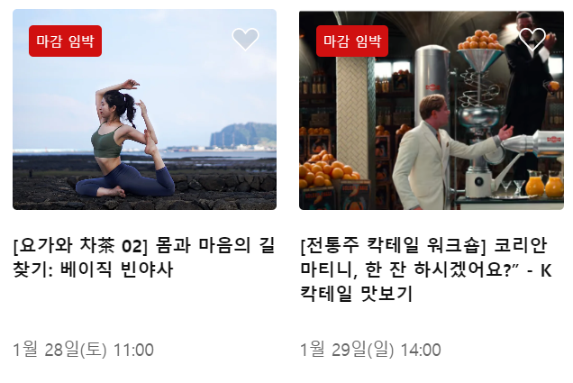
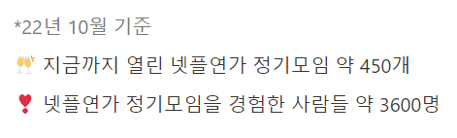



요즘 MZ, 모임에 진심이다
Notes:
넷플연가라는 서비스를 아시나요?? 이 서비스는 각종 소모임에 참가할 수 있는 서비스입니다. 보시다시피 요가나 칵테일같은 취미활동을 함께 할 수 있습니다. 이러한 서비스는 참가비가 있음에도 금방 마감되고 22년 10월 기준 약 450개의 정기모임이 진행되었고 총 3600명이 경험했다고 합니다. 옆의 어플리케이션들은 넷플연가와 비슷한 소모임 서비스를 제공하는 어플리케이션입니다. 보시는바와같이 리뷰도 많고 다운로드수도 많습니다. 이걸 보고 감성적이고 매니아틱한 취미를 즐기는 사람이 많구나 라고 생각했습니다.

Slide 8
영화를 보고 타인과
공감할 장소가 필요하다
Notes:
이러한 점을 종합해보니 영화나 드라마를 보고 타인과 공감할 수 있는 장소 서비스가 필요하다고 생각했습니다.

Slide 9
달뜸
Notes:
그래서 저희는 달뜸 서비스를 기획하게 되었습니다. 달뜸이라는 단어의 뜻이 궁금하실것 같습니다. 달뜸이란!?

Slide 10
[국어사전]
달뜨다[달:뜨다]
가라앉지 않고 들썽거리다.
열기가 올라서 진정하지 못하다.
Notes:
달뜨다 의 사전적 정의는 '마음이 가라앉지 않고 들썽거리다', ‘열기가 올라서 진정하지 못하다’ 입니다. 여기 계신 모든분들이 아마도 적어도 한번은 인생영화나 드라마를 보고 달뜬 경험 있으시지 않나요??

Slide 11
영화를 보고 달뜬 당신,
그 마음 그대로 달뜸으로 가져오세요
Notes:
저희의 슬로건은 " 영화를 보고 달뜬 당신, 그 마음 그대로 달뜸으로 가져오세요 " 입니다.

Slide 12
2막.
달ː뜸
- 서비스 소개 -
Notes:
2막 서비스 소개입니다. 기능별로 와이어프레임을 보여드리면서 설명하겠습니다.

Slide 13
영화 커뮤니티 웹 서비스
Notes:
달뜸은 영화 커뮤니티 웹 서비스입니다.

Slide 14
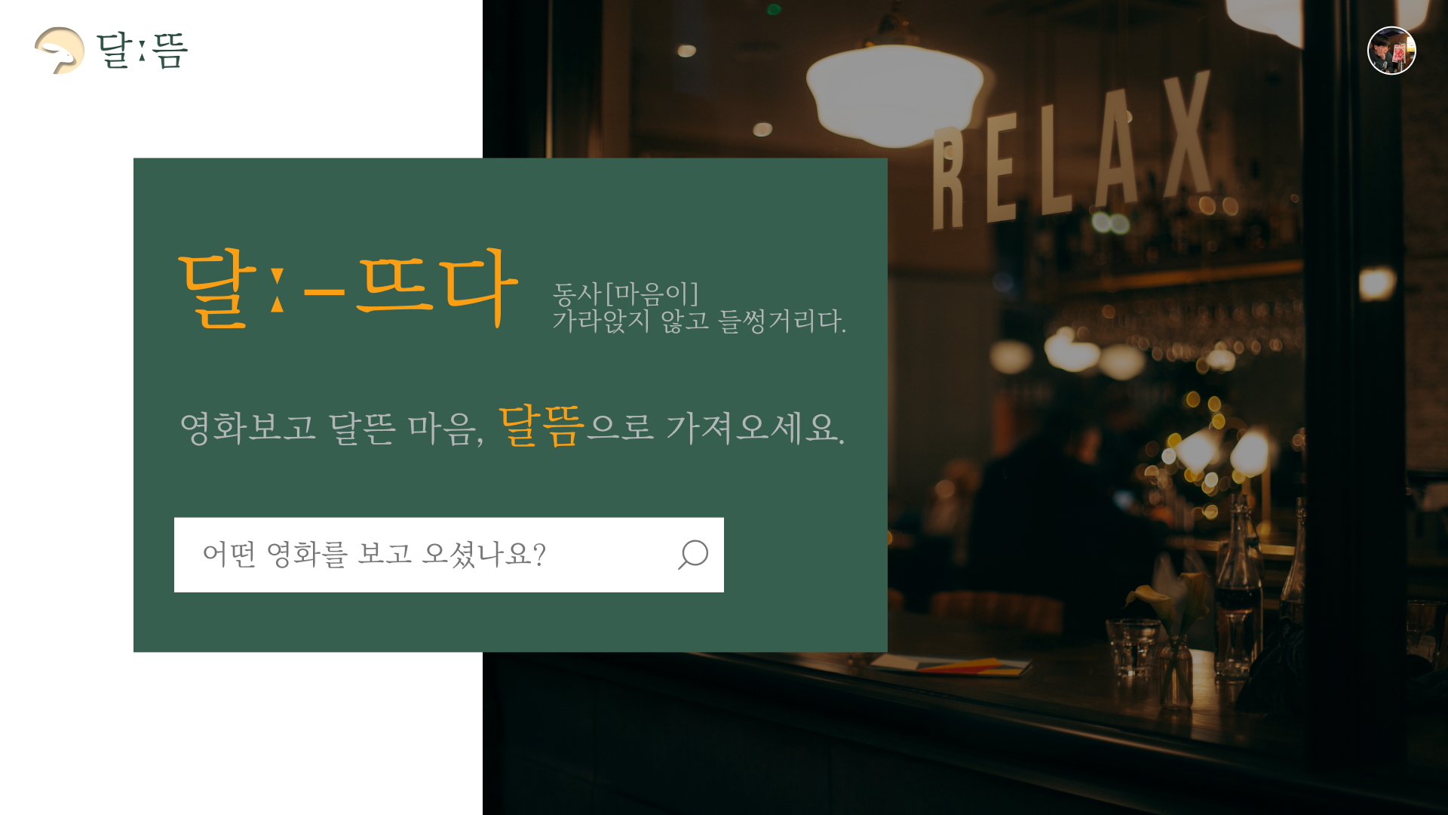

검색을 통해, 내가 본 영화를 쉽고 빠르게 찾을 수 있어요
Notes:
우선 메인페이지에서 검색을 통해 보고 온 영화를 쉽고 빠르게 찾을 수 있습니다. 특정 영화를 찾았다면 영화별로 커뮤니티를 이용할 수 있습니다.

Slide 15
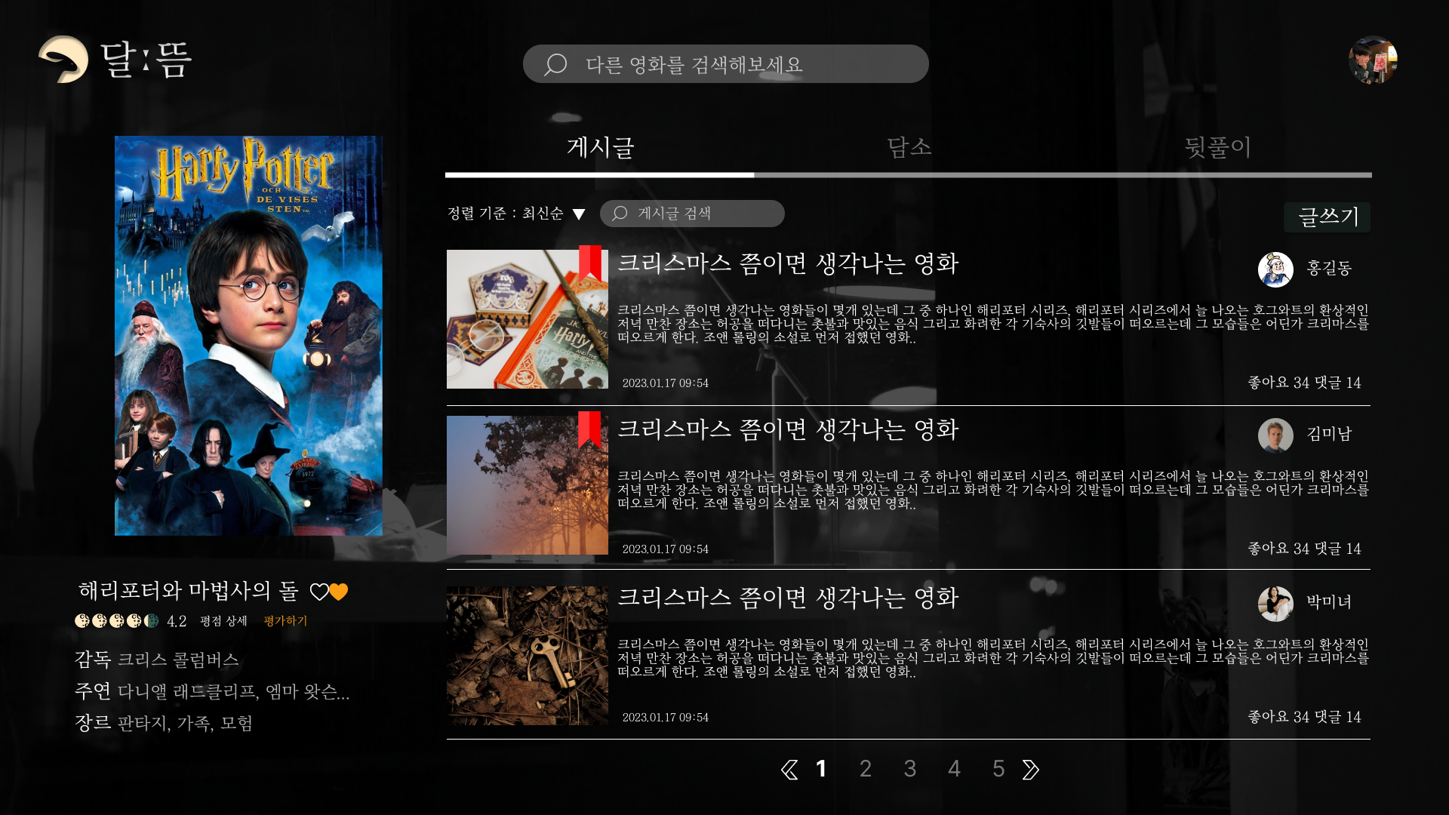

다양한 사람들의 리뷰를 볼 수 있어요
Notes:
다양한 사람들의 리뷰를 볼 수 있습니다. 여러 사람들이 영화에 대한 자신의 생각을 리뷰로 남깁니다.

Slide 16
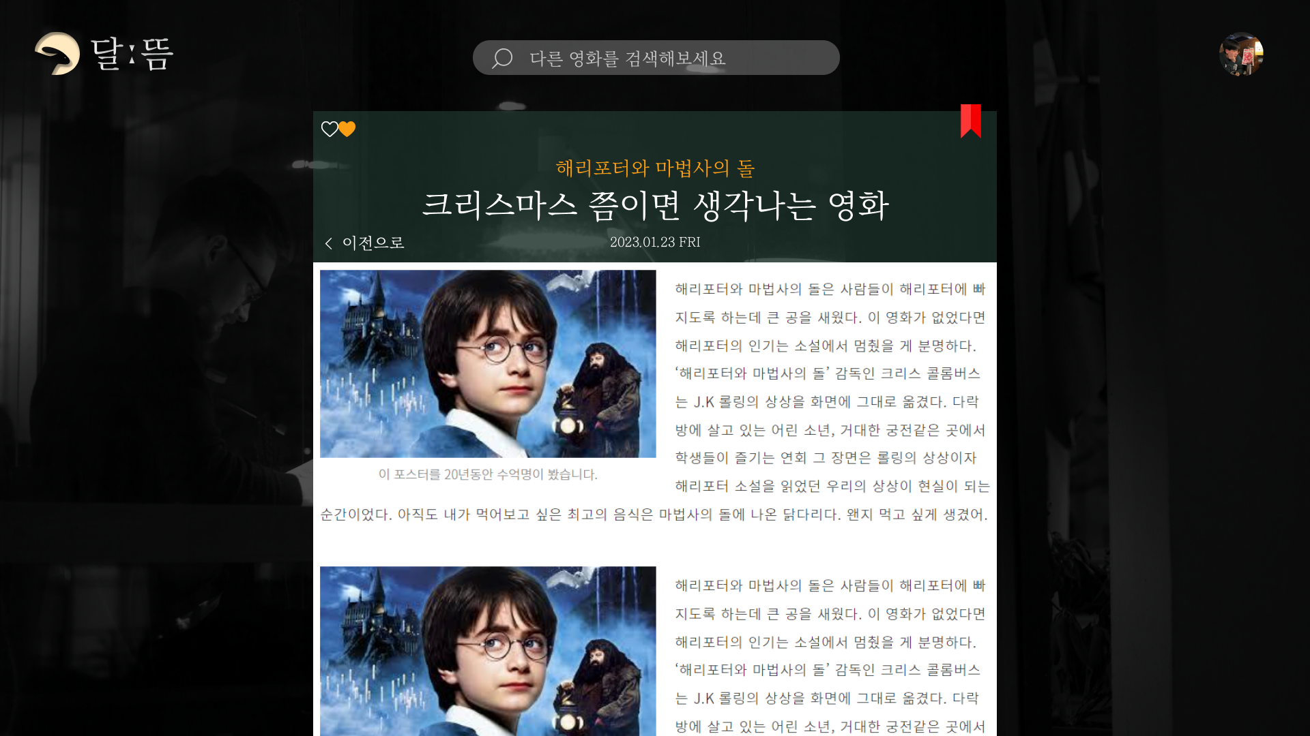
다양한 사람들의 리뷰를 볼 수 있어요
Notes:
리뷰를 자세히 볼 수 있습니다. 기본적인 북마크, 좋아요 기능이 포함됩니다.

Slide 17
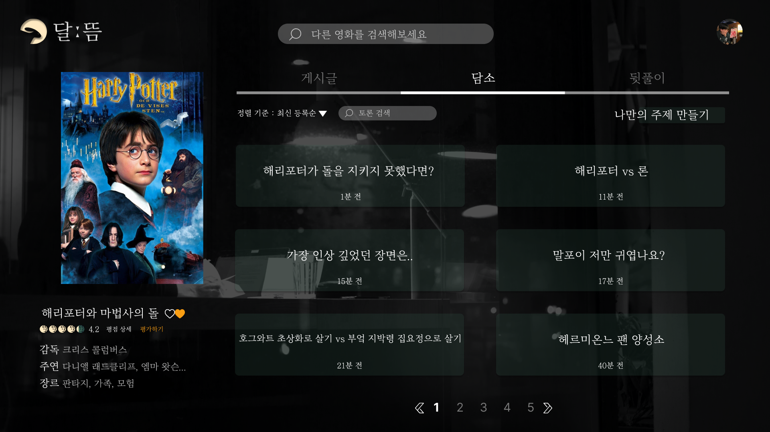

영화에 대해 담소를 나누세요
Notes:
다음은 사용자가 직접 오픈채팅방을 생성하여 영화에 대한 궁금증이나 감정을 다른 사용자와 담소를 나눌 수 있는 기능입니다.
사용자가 담소 주제로 채팅방을 만들면 다른 사람들이 채팅에 참가하여 진행됩니다. 최근 끝난 재벌집 막내아들같은 경우는 결말에 대한 채팅방이 많이 생성될 것 같습니다.

Slide 18
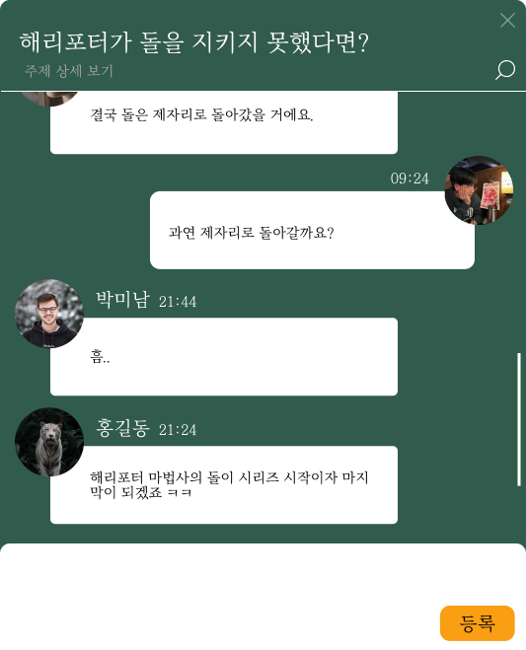
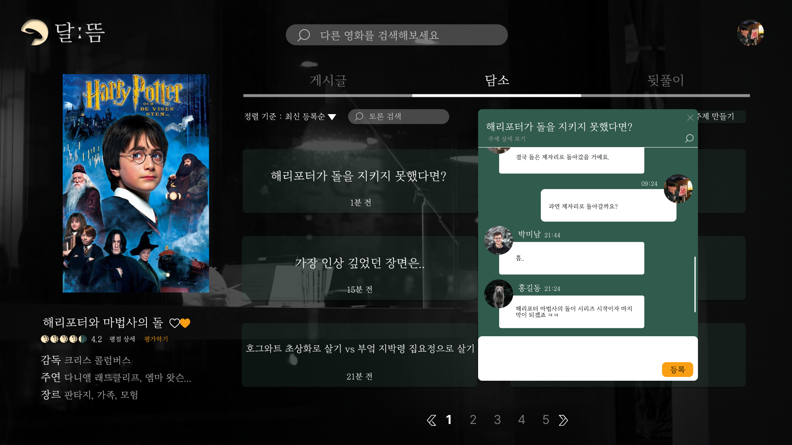
영화에 대해 담소를 나누세요
Notes:
채팅방에 입장하여 영화와 관련된 담소를 나누는 화면입니다.

Slide 19
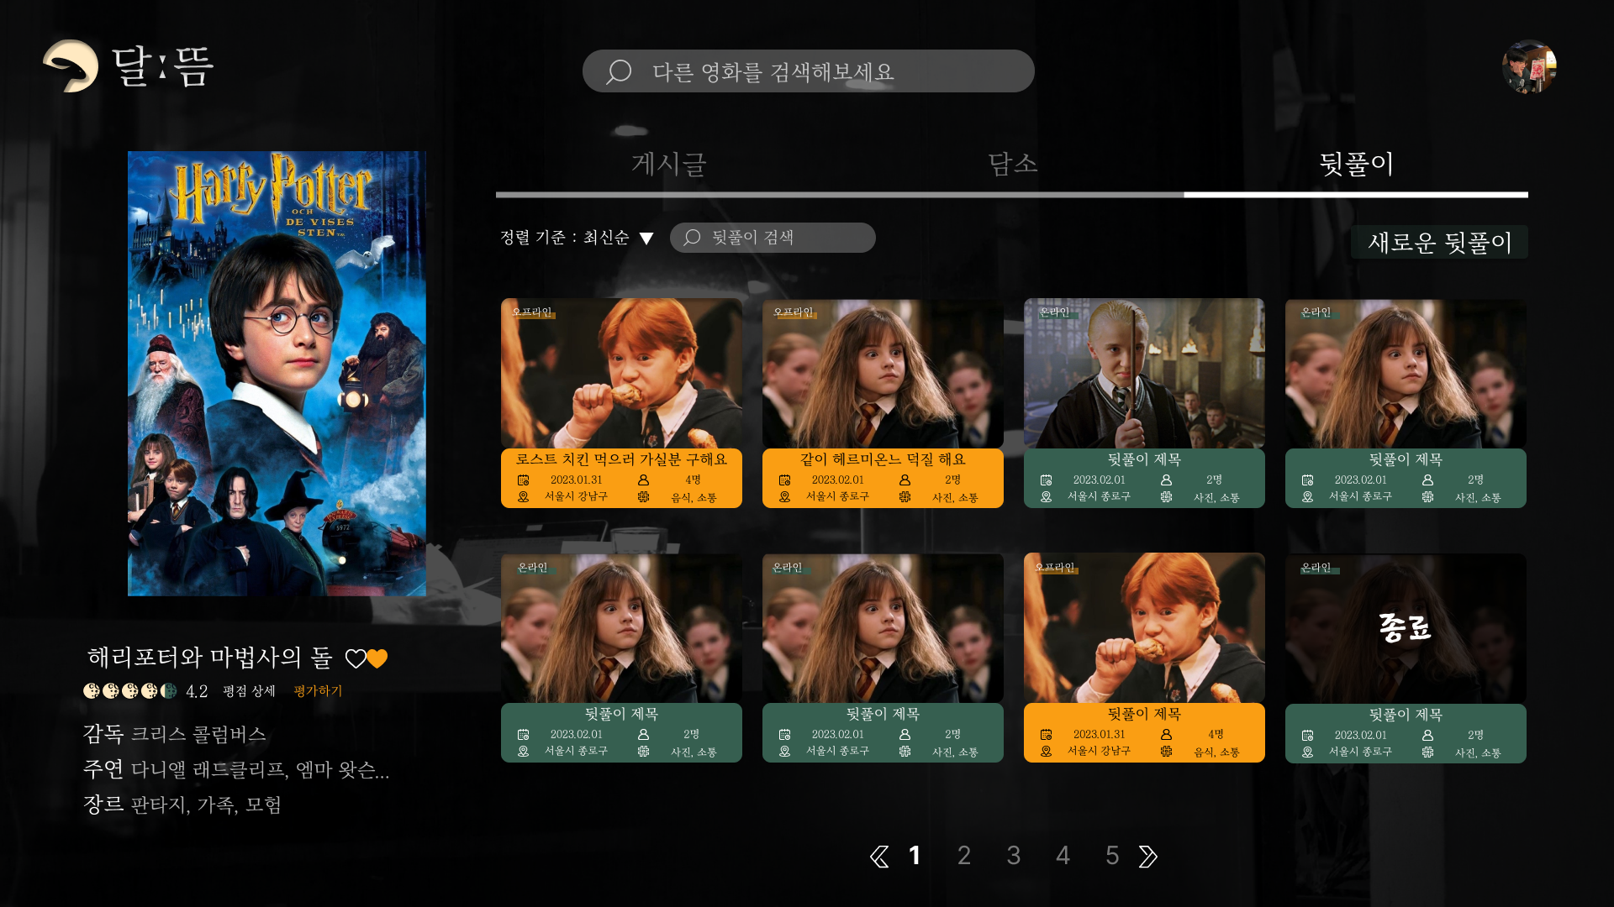

영화와 관련된 뒷풀이에 참가해보세요
Notes:
다음은 영화와 관련된 활동을 하는 소모임을 구할 수 있고 참여할 수 있는 기능입니다. 여러 소모임들이 목록으로 보여지고 소모임 별 날짜, 모집인원, 장소, 마감여부 등 정보를 볼 수있습니다.

Slide 20
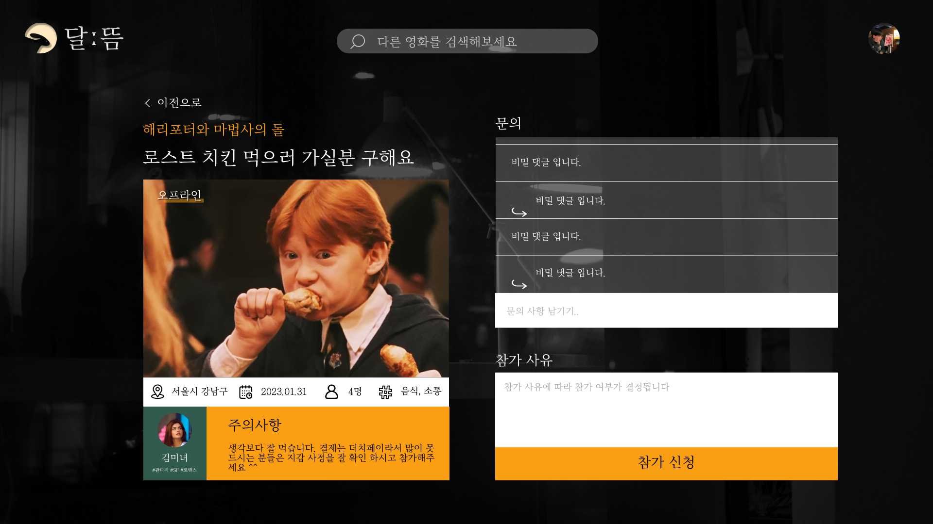
영화와 관련된 뒷풀이에 참가해보세요
Notes:
소모임을 선택하면 상세정보를 볼 수 있고 문의를 남길수 있으며 소모임에 참가 신청을 할 수 있습니다.

Slide 21
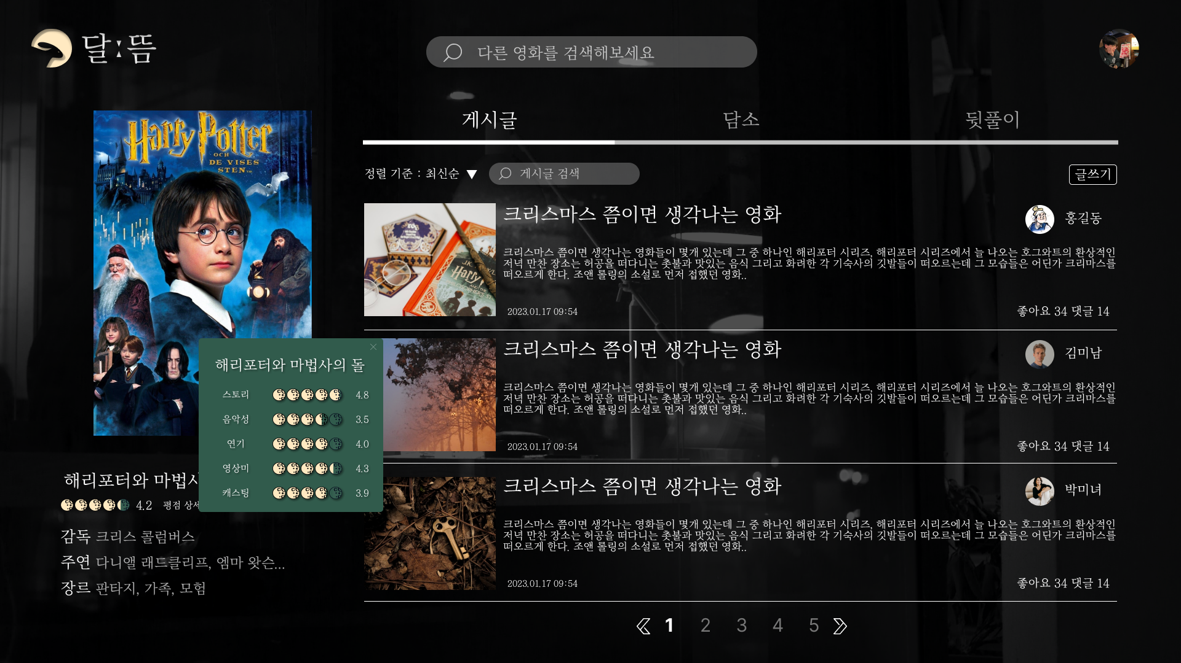
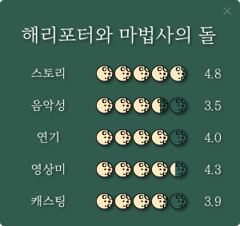

달뜸만의 평가 방법, 보름달 지수 제공
Notes:
다음은 저희 달뜸만의 통계를 내어 영화 평점 매겨보려고 합니다. 이 평점은 달뜸만의 영화 평점인 보름달 지수로 활용할 예정입니다.
더 나아가서 사용자별로 선호장르,영화 데이터 와 서비스 이용 로그 등을 종합적으로 고려한 통계를 구현할 예정입니다.

Slide 22
장소는 저희가 제공합니다
영화를 보고 달뜬 마음만 가져오세요
Notes:
달뜸 서비스 사용자들은 영화를 보고 달뜬 마음을 공유하고 즐길 수 있습니다.

Slide 23
3막.
달뜬 설계
- 설계 산출물 -
Notes:
3막 설계 산출물 입니다.

Slide 24
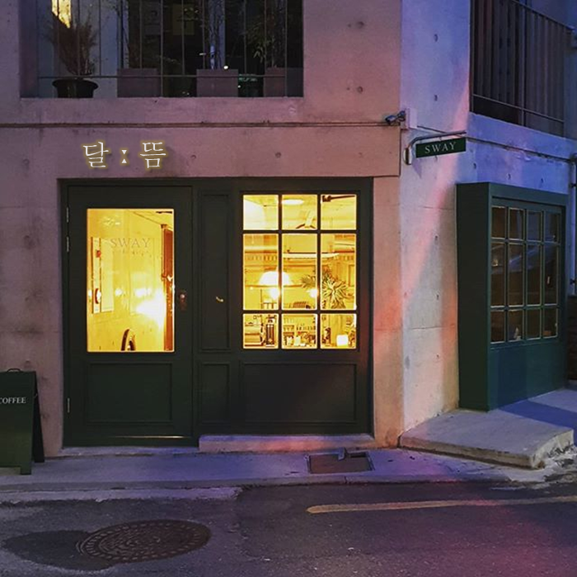
디자인 컨셉 기획
늦은 저녁 쯤 달이 보이는 조용한 카페
“어서오세요. 달뜸입니다. 어떤 영화를 보고 오셨나요?”
Notes:
첫번째로 디자인 컨셉 기획입니다.
디자인 컨셉은 늦은 저녁 달이 보이는 조용한 카페 컨셉입니다.
카페의 문을 보면 어서오세요 달뜸입니다. 어떤 영화를 보고 오셨나요? 라는 인사말이 들리는 듯한 느낌을 내보려합니다.

Slide 25











기술 스택
Front
Back
DB
CI/CD
Notes:
다음을 기술 스택입니다.
프론트는 리액트, 백엔드는 스프링부트를 사용하고 JPA를 사용할 예정입니다.
채팅기능은 웹소켓과 redis를 활용하고, 카카오 소셜로그인을 연동할 예정입니다.
영화데이터는 TMDB API를 활용하여 관리할 생각입니다.

Slide 26
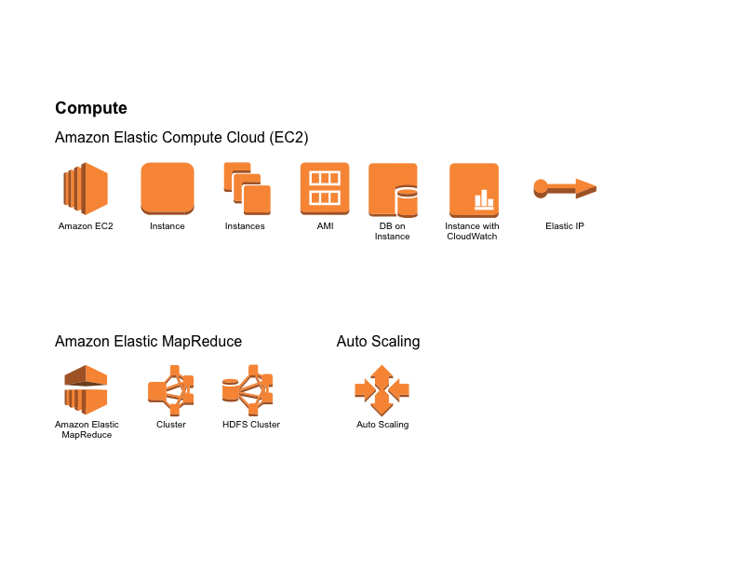



MSA 아키텍쳐 설계
Auth
DB
Business
Front
Cache
Chat
Notes:
다음은 MSA 아키텍처 설계입니다.
저희는 총 3개의 서버로 나누어 첫번쨰는 회원 인증 서버, 두번째는 비즈니즈 서버, 세번째는 채팅서버을 구현하여 하나의 기능이 동작이 안되더라도 다른 기능들은 사용할 수 있게 개발해보려 합니다.

Slide 27
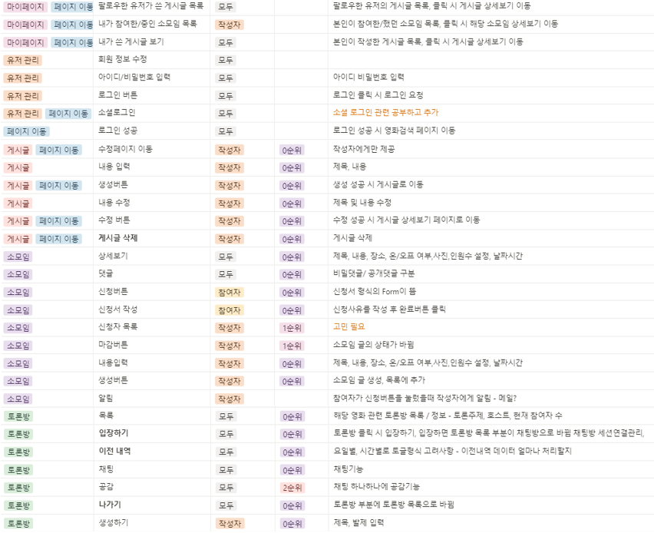
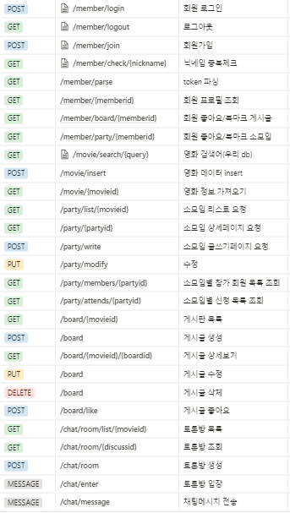
기능 설계 및 API 명세
회원
비즈니스
채팅
Notes:
앞서 설계한 MSA구조를 고려하여 기능설계와 API 명세서를 작성하였습니다.
회원 기능, 비즈니스 기능, 채팅 기능으로 구분하여 작성했습니다.

Slide 28
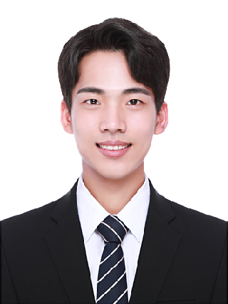
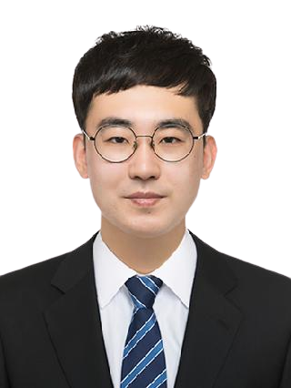
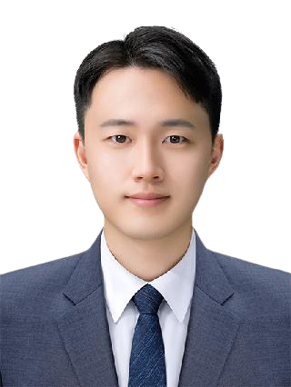

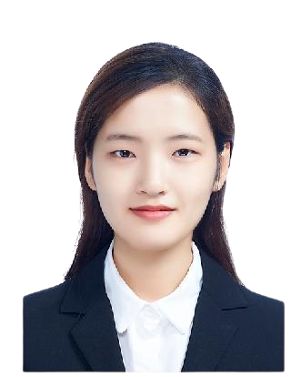

달뜸 일동을 소개합니다
최현인
김지훈
정상민
김동률
박윤지
조원희
홀 직원 [FrontEnd]
주방 직원 [BackEnd]

Slide 29
영화를 보고 달뜬 당신을 위한 커뮤니티,
달뜸으로 여러분을 초대합니다
Notes:
마지막으로 영화를 보고 달뜬 당신을 위한 커뮤니티, 달뜸으로 여러분을 초대합니다.

Slide 30
감사합니다.

